Slide 1




Slide 2



Từ nào khác nhóm với các từ còn lại?
Mèo, gà, chó, vịt, hổ, ngan
A. ngan
B. hổ
0
5
3
2
4
1
C. gà
Trở về
Notes:
Bấm vào ngôi sao để tính giờ

Slide 3

2. Từ nào khác nhóm với các từ còn lại?
Ghế, tủ, họ hàng, ti vi, tủ lạnh, bàn học
A. họ hàng
B. bàn học
0
5
3
2
4
1
C. tủ
Trở về

Slide 4

“Hai bàn tay em
Như hoa đầu cành..”
Hai câu thơ này có hình ảnh so sánh. Đúng hay sai?
A. Sai
0
5
3
2
4
1
C. Đúng
Trở về

Slide 5

“Trăng tròn như cái đĩa..”
Trăng được so sánh với sự vật nào?
Đáp án: Cái đĩa
0
5
3
2
4
1
Trở về

Slide 6

“Tán bàng xòe rộng như chiếc ô..”
Tán bàng được so sánh với sự vật nào?
Đáp án: Chiếc ô
0
5
3
2
4
1
Trở về

Slide 7

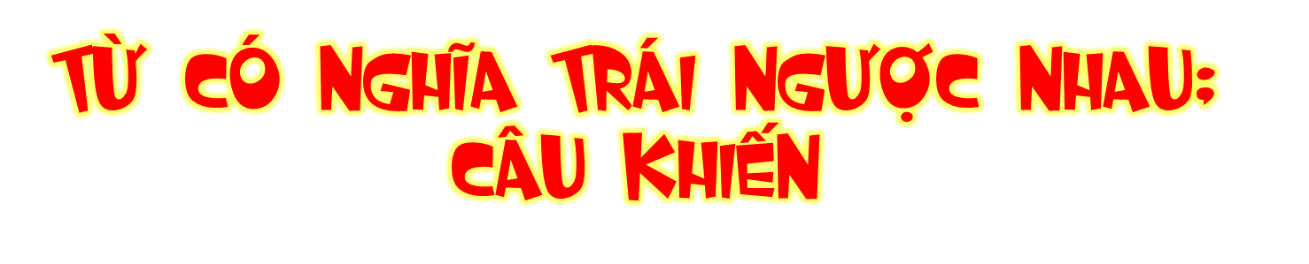

Slide 8
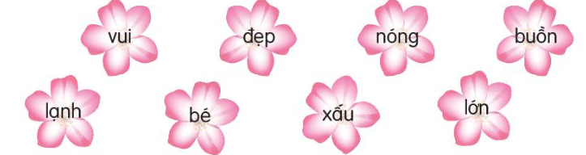

1. Tìm trong những từ dưới đây các cặp từ có nghĩa trái ngược nhau.
Từ nào trong các từ đã cho có nghĩa trái ngược với từ vui?
M: vui – buồn

Slide 9






Notes:
Thiết kế: Hương Thảo – Zalo: 0972.115.126

Slide 10
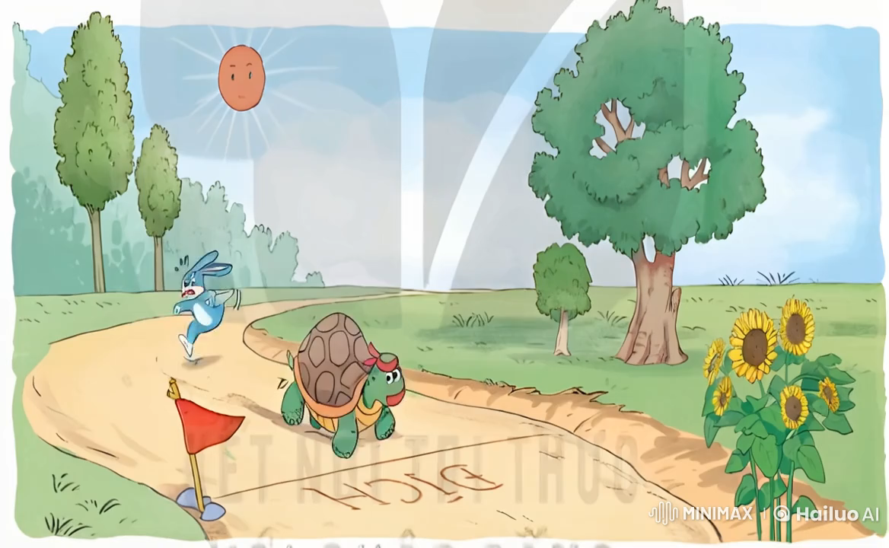


Slide 11
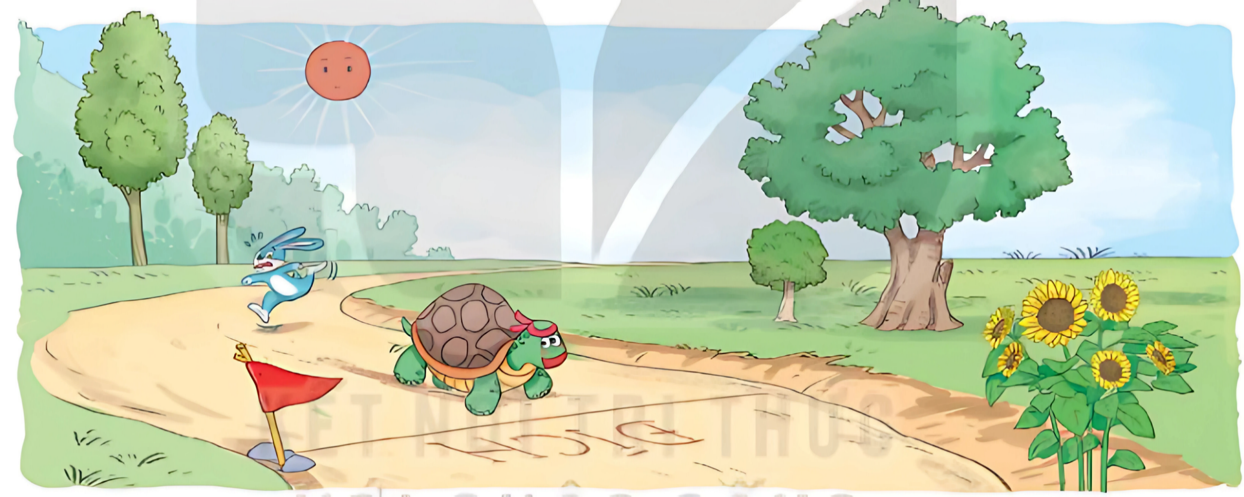
2. Tìm thêm 3 – 5 cặp từ chỉ đặc điểm có
nghĩa trái ngược nhau
M. Nhanh – chậm
Từ nào chỉ đặc điểm của rùa?

Slide 12

Cao – thấp
to - bé
ngắn - dài
xoè – cụp
khiêm tốn – kiêu ngạo
Notes:
Thiết kế: Hương Thảo – Zalo: 0972.115.126

Slide 13
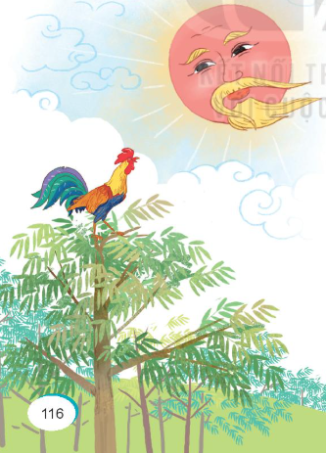
3. Đọc lại câu chuyện Đi tìm mặt trời, đặt câu khiến trong tình huống sau:
a. Đóng vai gõ kiến, nhờ công, liếu điếu hoặc chích choè đi tìm mặt trời.
b. Đóng vai gà trống, nói lời đề nghị mặt trời chiếu ánh sáng cho khu rừng tối tăm, ẩm ướt
Notes:
Thiết kế: Hương Thảo – Zalo: 0972.115.126

Slide 14

Nội dung bài đọc
Tình huống trong phần a hoặc b
Dấu hiệu câu khiến
Bạn dựa vào đây để đặt câu khiến?

Slide 15
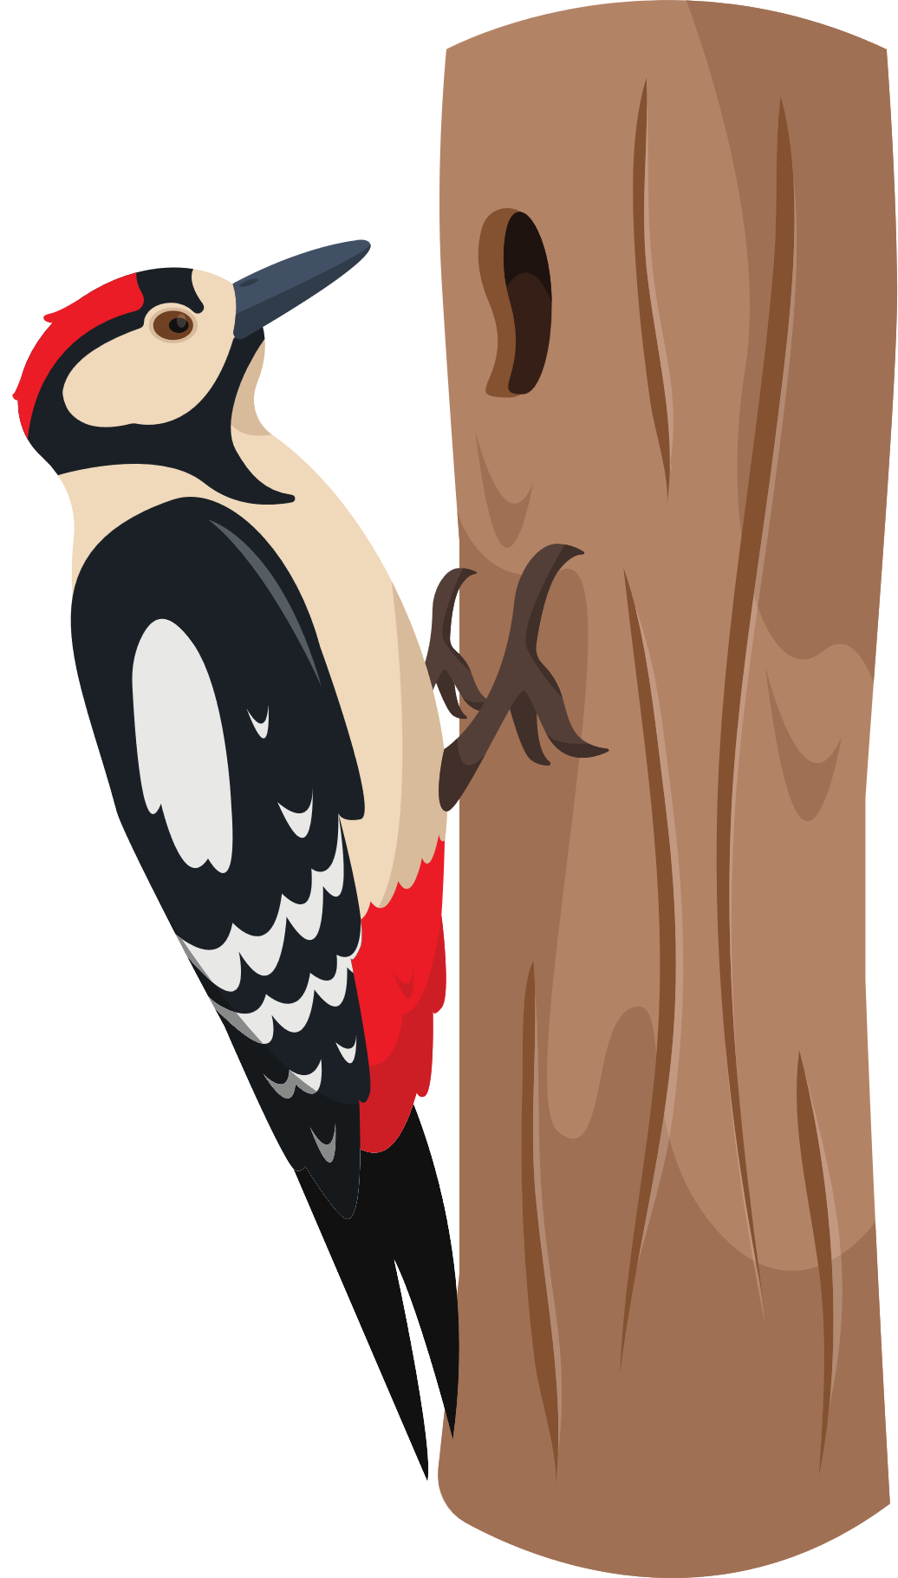

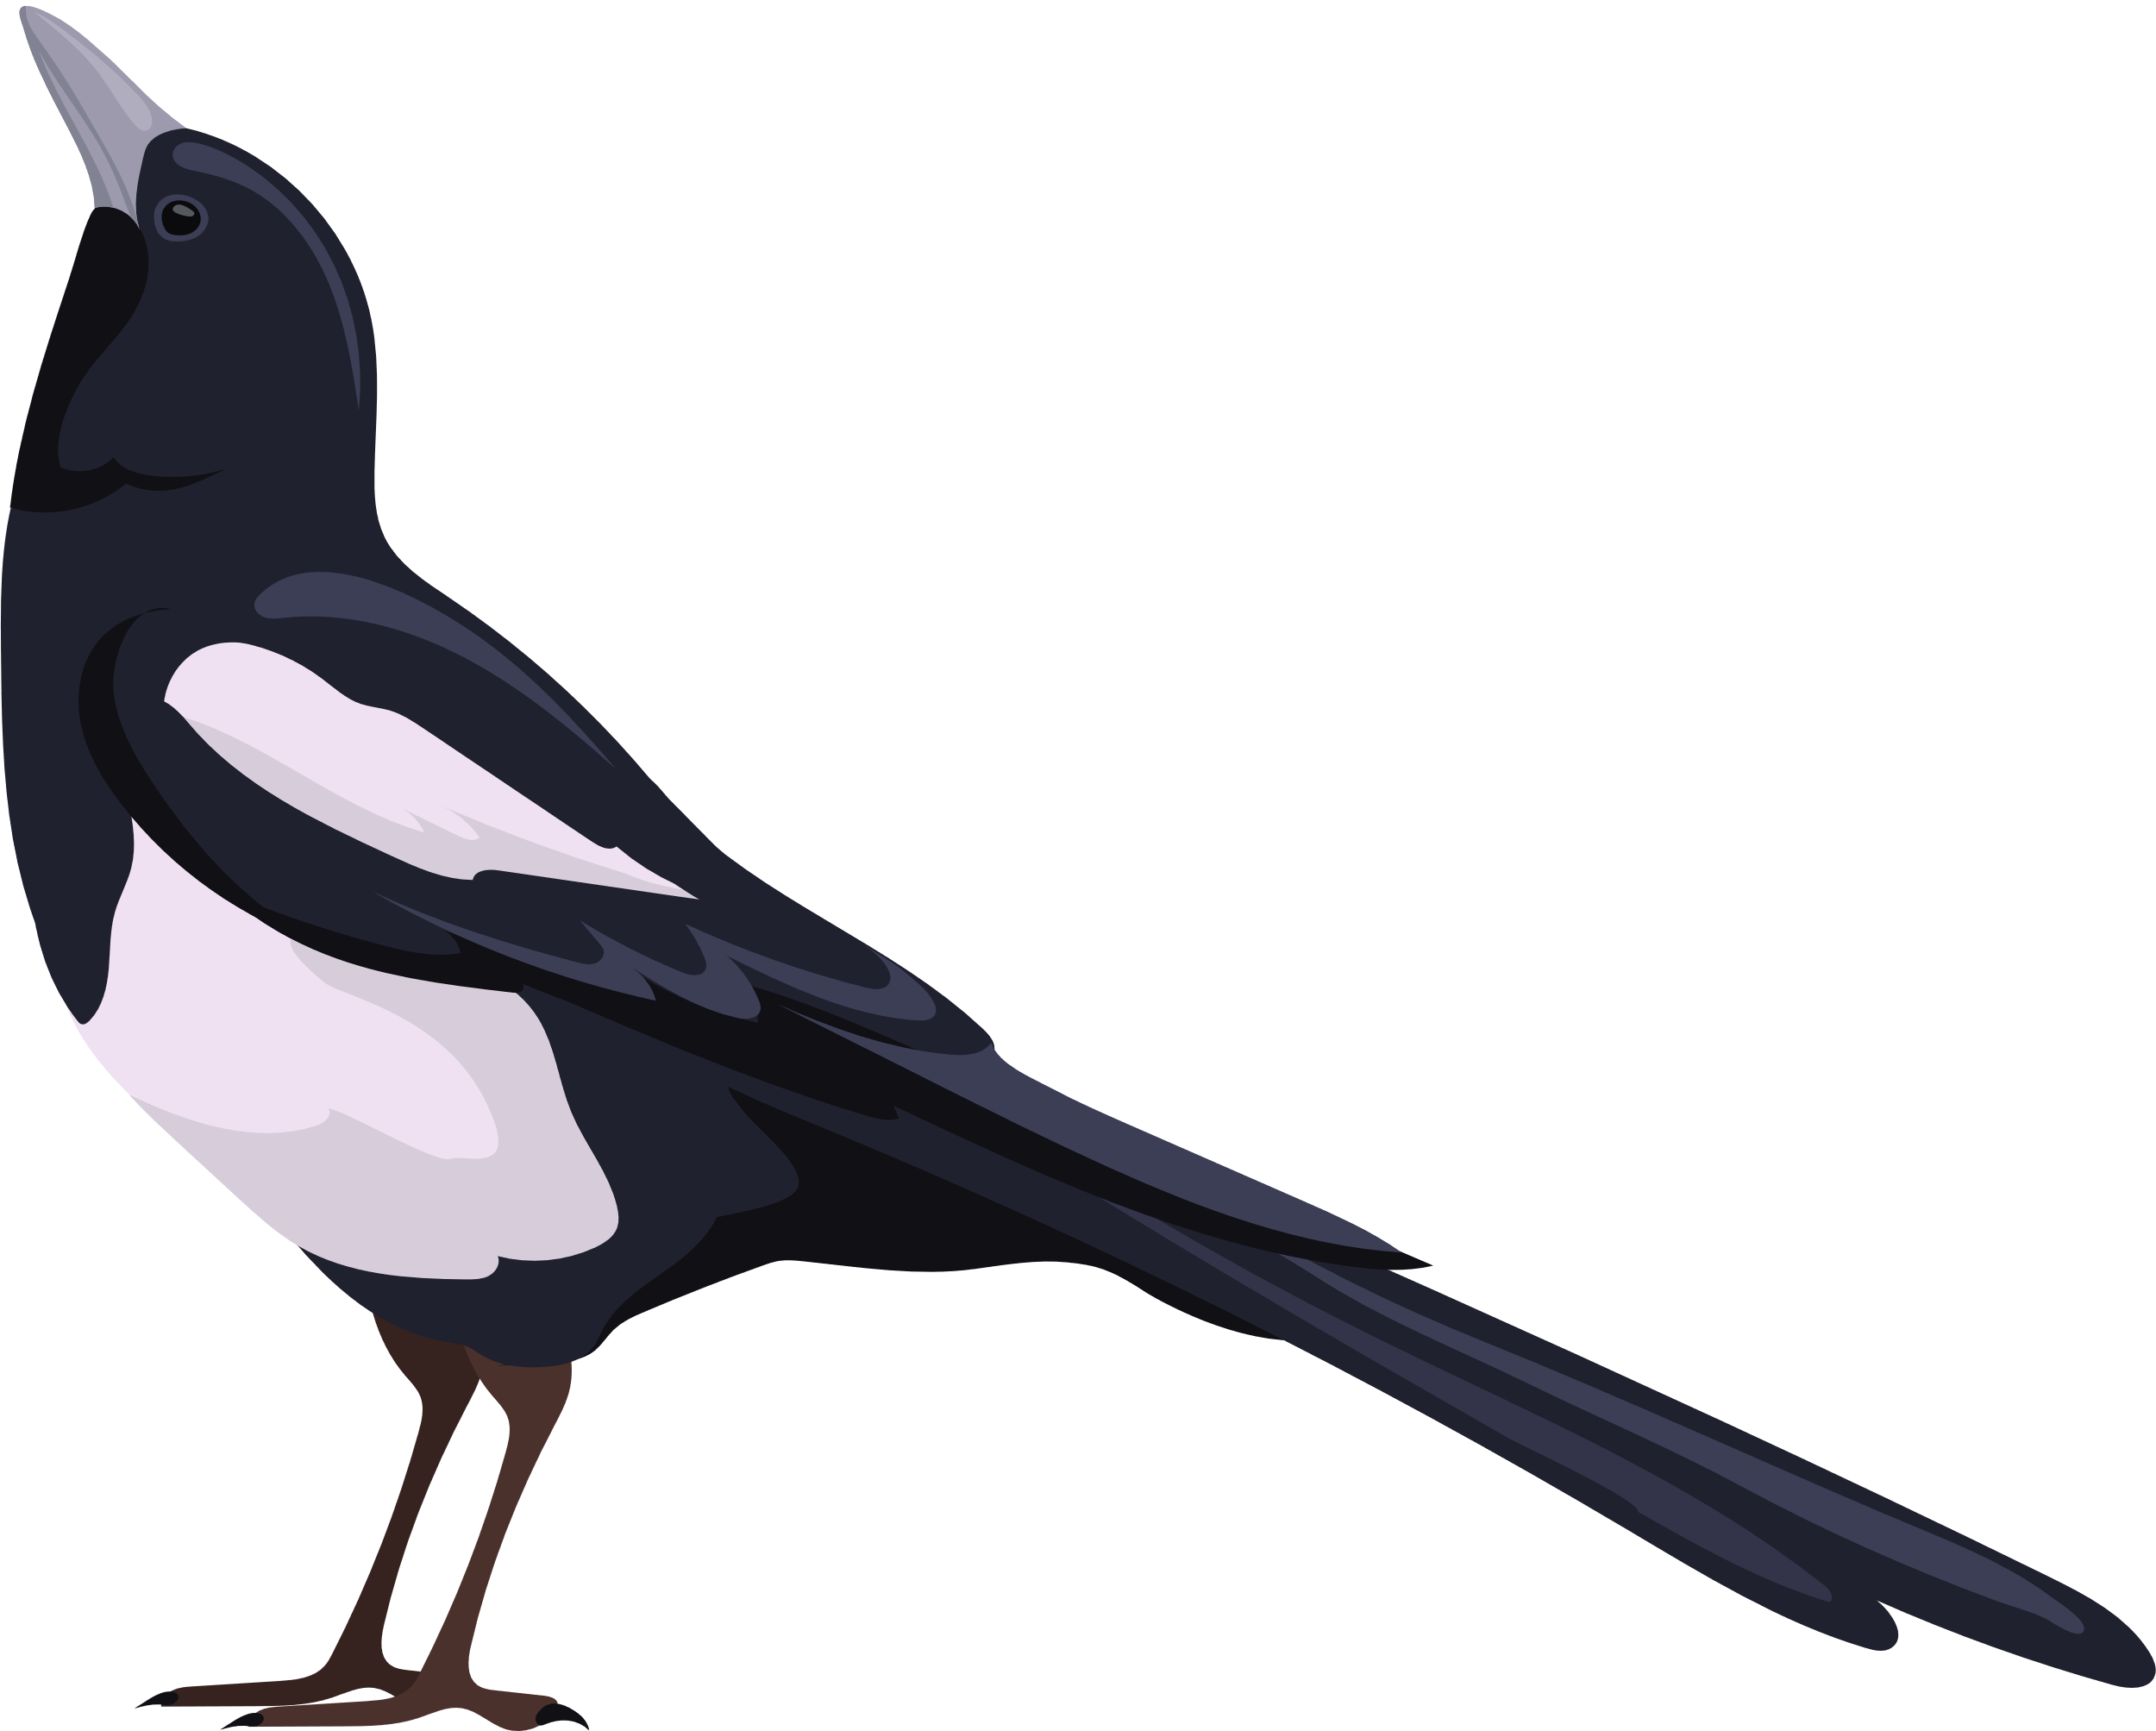
Này công, bạn hãy đi tìm mặt trời giúp khu rừng nhé!
Chích choè ơi, bạn làm ơn đi tìm mặt trời giúp khu rừng của mình nào!
Tớ rất mong bạn điếu điếu đi tìm mặt trời giúp khu rừng nhé!

Slide 16

Từ trái nghĩa
Nhận biết được từ trái nghĩa
Nội dung bài học
Câu khiến
Đặt câu khiến

Slide 17


Slide 18


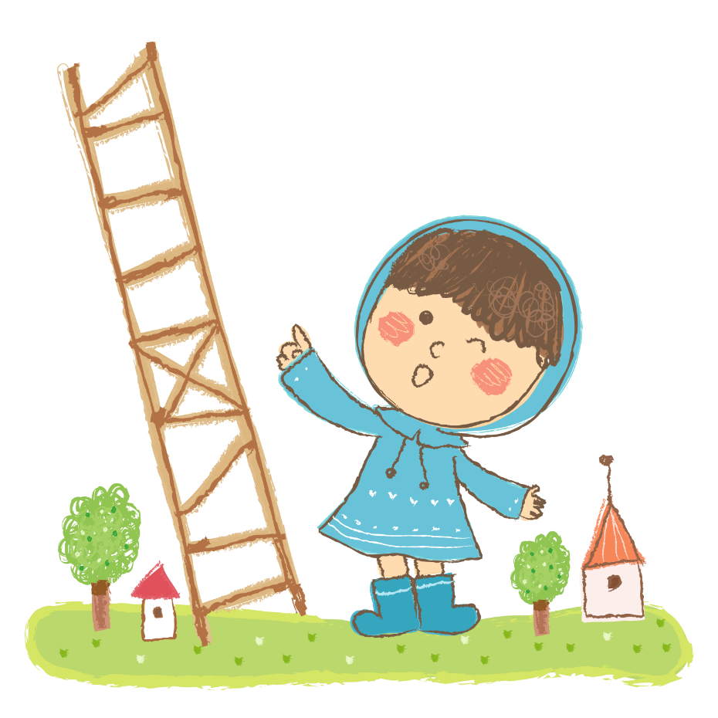
Tìm đường về nhà cho Ếch xanh
Em hãy giúp ếch xanh tìm đường về nhà bằng lối đi gồm các từ ngữ chỉ đặc điểm có nghĩa trái ngược với từ bé.

Slide 19












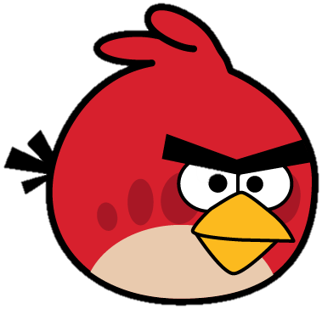



to
lớn
yếu
mệt mỏi
nhỏ bé
vĩ đại
khổng lồ
hẹp

Slide 20
Cặp từ chỉ đặc điểm
Từ trái nghĩa
Có nghĩa trái ngược nhau
Nội dung bài học
Cách dùng
Câu khiến
Dấu hiệu
Chú ý khi dùng

Slide 21




